Slide 1


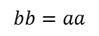
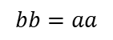
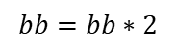
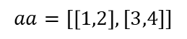
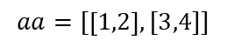


内存空间
内存空间
$$[\left[1,2\right],$$
$$[3,4]]$$
bb
$$[\left[2,4\right],$$
$$[6,8]]$$
$$bb=aa$$
$$bb=bb∗2$$
赋值=是浅拷贝
* 会开辟一个新的内存区域存放新的变量
$$aa=[\left[1,2\right],[3,4]]$$
aa
内存空间
内存空间
$$[\left[1,2\right],$$
$$[3,4]]$$
bb
$$[\left[2,4\right],$$
$$[6,8]]$$
$$bb=aa$$
$$bb=bb∗2$$
赋值=是浅拷贝
* 会开辟一个新的内存区域存放新的变量
$$aa=[\left[1,2\right],[3,4]]$$
aa

Slide 2

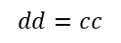

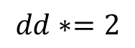
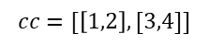
内存空间
内存空间
$$[\left[1,2\right],$$
$$[3,4]]$$
$$[\left[2,4\right],$$
$$[6,8]]$$
bb
bb
$$dd=cc$$
$$dd∗=2$$
赋值=是浅拷贝
*=是原地操作
$$cc=[\left[1,2\right],[3,4]]$$
cc
cc

Slide 3
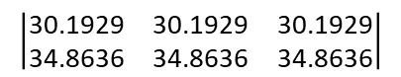
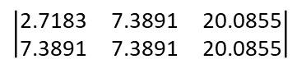
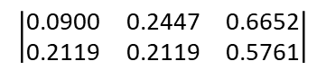
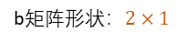
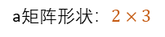
a矩阵每行元素之和等于b矩阵对应行的元素
a矩阵形状：$2×3$
b矩阵形状：$2×1$
[[ 2.7183, 7.3891, 20.0855],
[ 7.3891, 7.3891, 20.0855]]
[[30.1929],
[34.8636]]
a矩阵和b矩阵有一个维度相同（行维度相同），所以可以对b的列维度进行扩展，直接复制多列
$$\left|\begin{matrix}\text{2.7183} & \text{7.3891} & \text{20.0855} \\ \text{7.3891} & \text{7.3891} & \text{20.0855}\end{matrix}\right|$$
$$\left|\begin{matrix}\text{30.1929} & \text{30.1929} & \text{30.1929} \\ \text{34.8636} & \text{34.8636} & \text{34.8636}\end{matrix}\right|$$
对应位置相除
$$\left|\begin{matrix}\text{0.0900} & \text{0.2447} & \text{0.6652} \\ \text{0.2119} & \text{0.2119} & \text{0.5761}\end{matrix}\right|$$

Slide 4
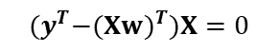
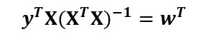
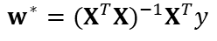
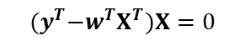
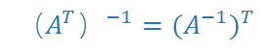
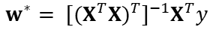
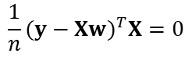
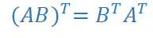
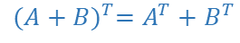
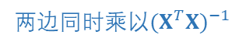

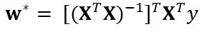

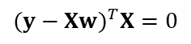
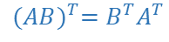
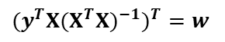
$$\frac{1}{n}{(y−Xw)}^{T}X=0$$
$$y^{T}X{{(X}^{T}X)}^{−1}=w^{T}$$
两边同时进行转置
$${(y−Xw)}^{T}X=0$$
$${（A^{T}）}^{T}=A$$
$${{(y}^{T}X{{(X}^{T}X)}^{−1})}^{T}=w^{ }$$
$${(A+B)}^{T}=A^{T}+B^{T}$$
$${(AB)}^{T}=B^{T}A^{T}$$
$${(y}^{T}−{(Xw)}^{T})X=0$$
$$w^{∗}={{ [(X^{T}X)}^{−1}]}^{T}X^{T}y$$
$${(AB)}^{T}=B^{T}A^{T}$$
$${（A^{T}）}^{−1}={(A^{−1})}^{T}$$
$${(y}^{T}−w^{T}X^{T})X=0$$
$$w^{∗}={{ [(X^{T}X)}^{T}]}^{−1}X^{T}y$$
$${(AB)}^{T}=B^{T}A^{T}$$
$$y^{T}X=w^{T}X^{T}X$$
$$w^{∗}={(X^{T}X)}^{−1}X^{T}y$$
两边同时乘以${{(X}^{T}X)}^{−1}$
$$y^{T}X=w^{T}X^{T}X$$

Slide 5
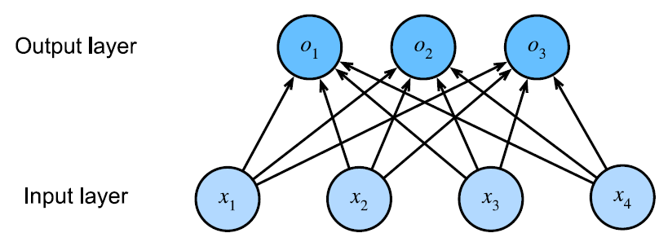
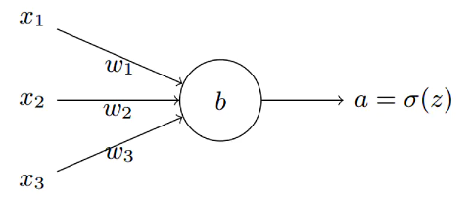
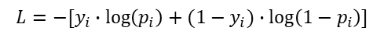
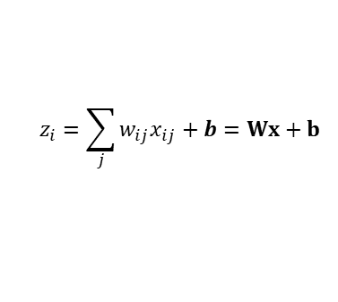
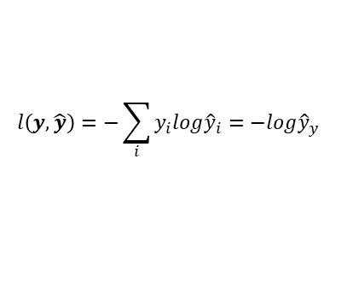
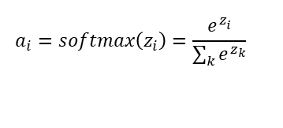
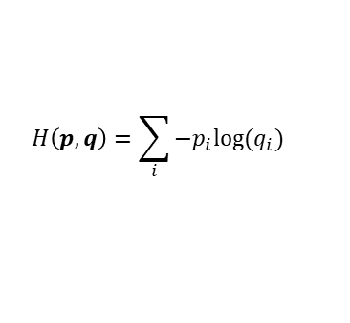
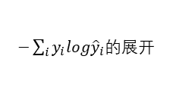

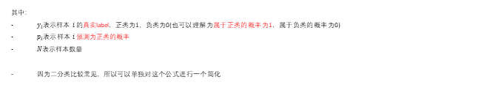
loss function 单个样本的差异
cost function 多个样本的差异
$$z_{i}=\sum_{j}{w_{ij}x_{ij}}+b=Wx+b$$
softmax二分类问题的损失函数（单个样本的差异）
线性回归
$$L=−[y_{i}∙\log\left(p_{i}\right)+(1−y_{i})∙\log\left(1−p_{i}\right)]$$
$$a_{i}=softmax\left(z_{i}\right)=\frac{e^{z_{i}^{ }}}{\sum_{k}{e^{z_{k}}}}$$
(1)
Softmax分类
$−\sum_{i}{y_{i}log{\hat{y}}_{i}}$的展开
交叉熵函数的一般形式
$$H\left(p,q\right)=\sum_{i}{−p_{i}log⁡(q_{i})}$$
(2)
其中：
$y_{i}$表示样本 $i$ 的真实label，正类为1，负类为0(也可以理解为属于正类的概率为1，属于负类的概率为0)
$p_{i}表示$样本 $i$ 预测为正类的概率
$N$表示样本数量
因为二分类比较常见，所以可以单独对这个公式进行一个简化
将其作为损失函数可以表示为：
$$l\left(y,\hat{y}\right)=−\sum_{i}{y_{i}log{\hat{y}}_{i}=−log{\hat{y}}_{y}}$$
(3)
其中：
$i$表示类别的个数（可以是多类别）
$y_{i}表示$第$i个$类别的真实概率
${\hat{y}}_{i}$表示第$i个$类别的预测概率
线性回归的损失函数是预测值和真实值的差，因为线性回归是回归问题，预测值和真实值都是单纯的数值。
而softmax用于分类问题，比较的是预测的概率分布和真实的概率分布，两组概率之间的差距，使用的就是交叉熵损失

Slide 6
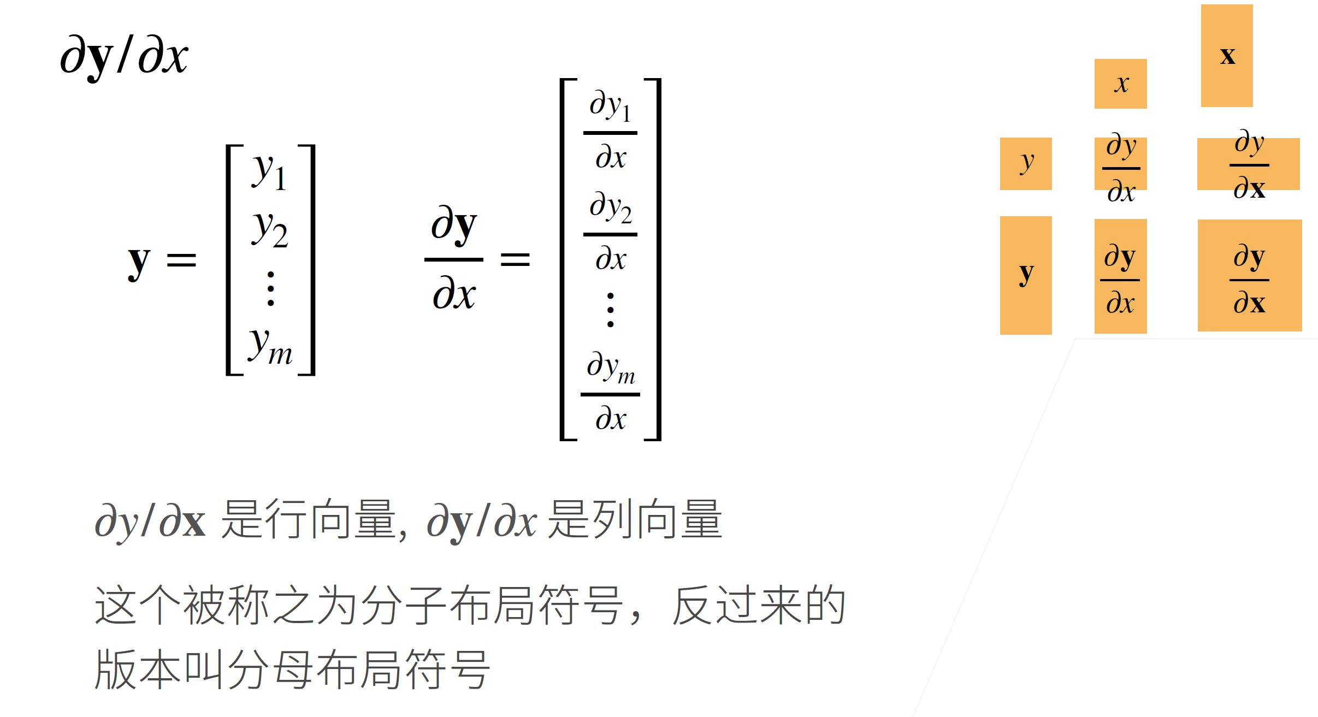
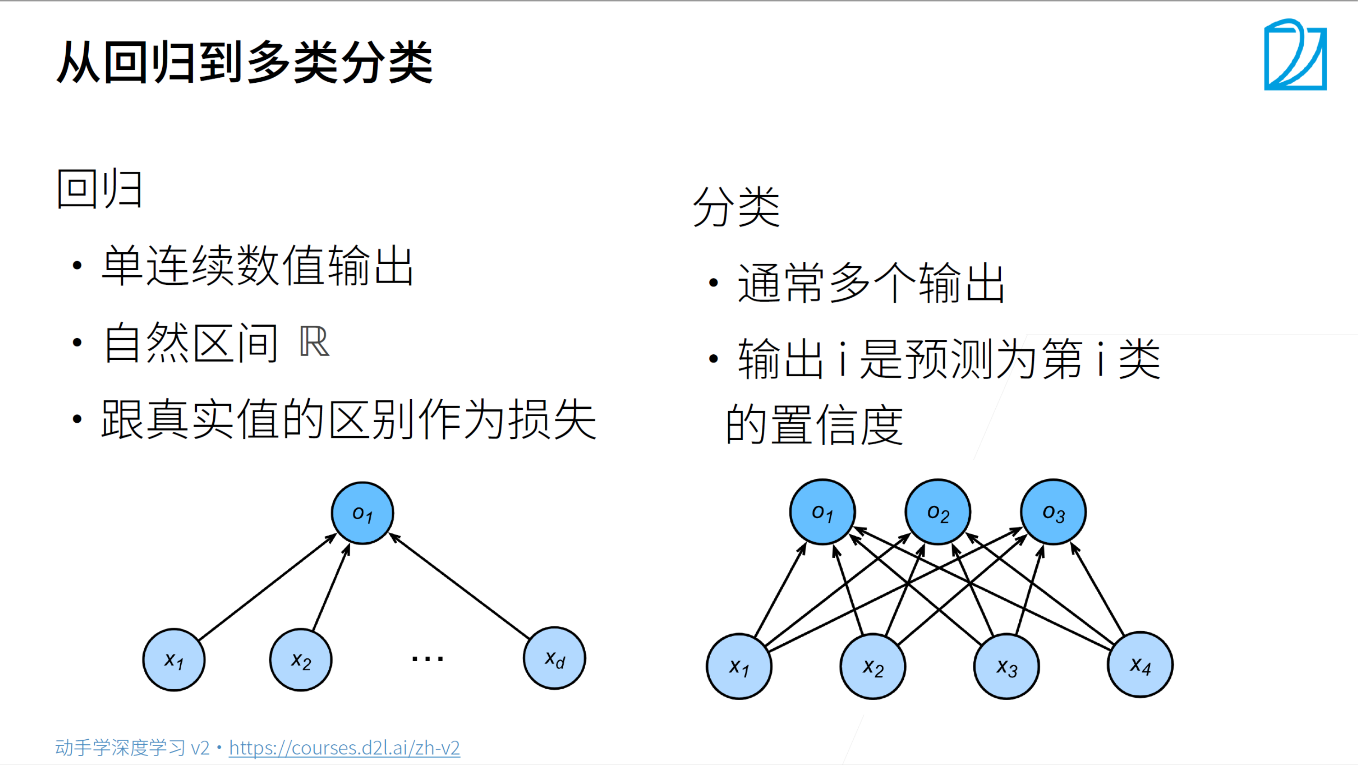
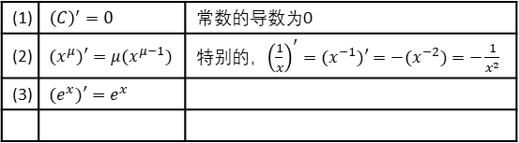
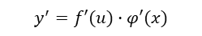

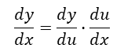

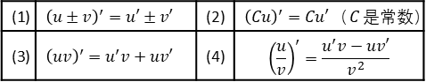
基本初等函数公式
向量对标量求导/标量对向量求导
(1) | $${\left(C\right)}^{′}=0$$ | 常数的导数为0
(2) | $${(x}^{μ})′=μ(x^{μ−1})$$ | 特别的，${\left(\frac{1}{x}\right)}^{′}={(x}^{−1})′=−(x^{−2})=−\frac{1}{x^{2}}$
(3) | $${(e}^{x})′=e^{x}$$
函数的和、差、积、商求导法则
设$u=u(x)$，$v=v(x)$都可导，则
(1) | $${\left(u±v\right)}^{′}=u′±v′$$ | (2) | ${\left(Cu\right)}^{′}=Cu′$（$C$是常数）
(3) | $${\left(uv\right)}^{′}=u^{′}v+uv′$$ | (4) | $${\left(\frac{u}{v}\right)}^{′}=\frac{u^{′}v−uv′}{v^{2}}$$
复合函数求导法则
回归到多分类
设$y=f(u)$，$u=φ(x)$且$f(u)$及$φ(x)$都可导，则复合函数$y=f[φ(x)]的$导数为
$$\frac{dy}{dx}=\frac{dy}{du}∙\frac{du}{dx}$$
或
$$y^{′}=f′(u)∙φ′(x)$$

Slide 7
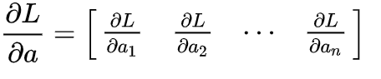



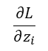
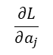
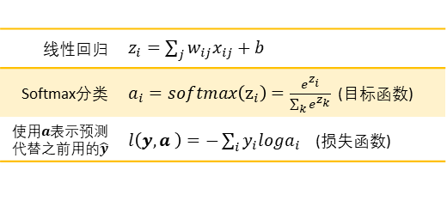
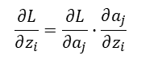
线性回归 | $z_{i}=\sum_{j}{w_{ij}x_{ij}}+b$
Softmax分类 | $a_{i}=softmax\left(z_{i}\right)=\frac{e^{z_{i}^{ }}}{\sum_{k}{e^{z_{k}}}}$ (目标函数)
使用$a$表示预测 代替之前用的$\hat{y}$ | $l\left(y, a \right)=−\sum_{i}{y_{i}loga_{i}}$ (损失函数)
$$\frac{∂L}{∂a_{j}}$$
求导目标
$$\frac{∂L}{∂z_{i}}$$
复合函数
求导法则
其中，损失关于$a$的梯度，由于损失是一个标量，而$a$是一个向量，所以损失关于$a$的梯度也是一个向量
$$\frac{∂L}{∂z_{i}}=\frac{∂L}{∂a_{j}}∙\frac{∂a_{j}}{∂z_{i}}$$
有了$L$对$z_{i}$的求导之后，根据复合函数的求导法则，则不难求出$\frac{∂L}{∂w}以及\frac{∂L}{∂b}$， $\frac{∂L}{∂w}$= $\frac{∂L}{∂z_{i}}∙\frac{∂z_{i}}{∂w}$， $\frac{∂L}{∂b}$同理
$$\frac{∂a_{j}}{∂z_{i}}$$

Slide 8
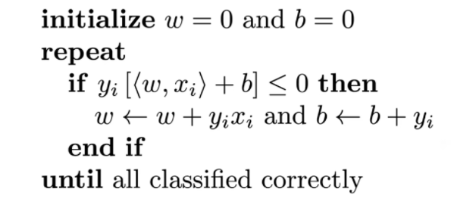





根据蓝色点进行更新
真实的 $y=wx+b,w=0.292,b=0$
一开始假设$w=0,b=0, 则$分割线就是$y=0$，即$x$轴
此时对于被选中的蓝色点来说，
$$w=w+y_{i}x_{i}$$

Slide 10







假设权重向量为三维向量，隐藏层输出也是三维向量，表示如下：
$$W^{t}={(w}_{1}^{t},w_{2}^{t},w_{3}^{t})$$
$$h^{t−1}={(h}_{1}^{t−1},h_{2}^{t−1},h_{3}^{t−1})$$
则上述计算过程可以展开如下：
$\frac{∂h^{t}}{∂h^{t−1}}=$[ $\frac{∂(h_{1}^{t})}{∂h^{t−1}},\frac{∂(h_{2}^{t})}{∂h^{t−1}},\frac{∂(h_{3}^{t})}{∂h^{t−1}}]=\left[\begin{matrix}\frac{∂\left(h_{1}^{t}\right)}{{∂h}_{1}^{t−1}} & \frac{∂\left(h_{1}^{t}\right)}{{∂h}_{2}^{t−1}} & \frac{∂\left(h_{1}^{t}\right)}{{∂h}_{3}^{t−1}} \\ \frac{∂\left(h_{2}^{t}\right)}{{∂h}_{1}^{t−1}} & \frac{∂\left(h_{2}^{t}\right)}{{∂h}_{2}^{t−1}} & \frac{∂\left(h_{2}^{t}\right)}{{∂h}_{2}^{t−1}} \\ \frac{∂\left(h_{3}^{t}\right)}{{∂h}_{1}^{t−1}} & \frac{∂\left(h_{3}^{t}\right)}{{∂h}_{2}^{t−1}} & \frac{∂\left(h_{3}^{t}\right)}{{∂h}_{3}^{t−1}}\end{matrix}\right]=\left[\begin{matrix}\frac{∂\left(h_{1}^{t}\right)}{{∂h}_{1}^{t−1}} & 0 & 0 \\ 0 & \frac{∂\left(h_{2}^{t}\right)}{{∂h}_{2}^{t−1}} & 0 \\ 0 & 0 & \frac{∂\left(h_{3}^{t}\right)}{{∂h}_{3}^{t−1}}\end{matrix}\right]$
先展开分子
再展开分母
$$\frac{∂\left(h_{1}^{t}\right)}{{∂h}_{1}^{t−1}}=\frac{∂\left(σ(w_{1}^{t}×h_{1}^{t−1})\right)}{{∂h}_{1}^{t−1}}≠0$$
最后代入公式
$$\frac{∂\left(h_{1}^{t}\right)}{{∂h}_{2}^{t−1}}=\frac{∂\left(σ(w_{1}^{t}×h_{1}^{t−1})\right)}{{∂h}_{2}^{t−1}}=0$$

Slide 11


这个不应该叫“形状”，其实应该是$len(shape(X))==len(shape(H))$
U的每个分量，都是b
a,b可以是任意数值，只要能满足这个转换就行。
a,b可以是任意数值，只要能满足这个转换就行。

Slide 12




检测对象在输入中的位置变了，发生了移动/平移，那么其在输出，即隐藏表示中，也仅仅是位置发生改变，而值不变
其（检测对象）
主要还是V
想要$H_{i,j}不变$，那么V就不能随着(i,j)变
a,b是凑数的，只要能满足：$k=i+a,l=j+b$就行，没有实际的物理意义，而$i,j$就是像素位置。
检测对象位置发生了改变，其在相应的特征图上位置也会发生改变。但是两者的值都不变，只是空间结构变了
索引$a$和$b$通过在正偏移和负偏移之间移动覆盖了整个图像
对于隐藏表示中任意给定位置$(i,j)处$的像素值$H_{i,j}，$可以通过在$x$中以$(i,j)为$中心对像素进行加权求和得到，使用的权重为$V_{i,j,a,b}$

Slide 13



12345678
1
2
3
45678
(2,2)
假设左边就是整个输入$X$，是一个$8×8的$矩阵，待检测物是一个甜甜圈，暂时不要纠结输出是什么
假设，那个$i,j$对应的位置刚好就是甜甜圈的中心点，即输出的隐藏表示放在了$(i,j)这个$点上（这里是这样规定的，当然也可以放在别的点/索引/位置上）
索引𝑎和𝑏可以为任意值，则就可以让$X_{i+a,j+b}$移动覆盖整个图像
那么，当甜甜圈中心从(2,2)移动到(4,6)，即$i,j$的值从$(2,2)$变成$(4,6)$，对于甜甜圈这个检测物体来说，该物体的其他像素点相对于$(i,j)的$位置还是不变的，比如对于红色点来说，检测物体移动前后，其位置表示都是$(i,j−1)，$相当于$a=0,b=−1$。
(4,6)

Slide 14










最后一个刚好够一次计算
最后一个不够一次计算（输入为14，其他不变）

Slide 15
最后一个刚好够一次计算
最后一个不够一次计算（输入为14，其他不变）

Slide 16
最后一个不够一次计算
最后一个够一次计算（输入为14，其他不变）

Slide 17
最后一个不够一次计算
最后一个够一次计算（输入为14，其他不变）

Slide 18


Slide 19






第三层1个点
第二层9个点
第一层25个点

Slide 20





Slide 21









Slide 22








array([[ 1.26666667, 0.6 , -83.33333333],
[ -0.33333333, 1. , 66.66666667]]),
[[50,50],
[200,50],
[50,200]]
[10,100],[200,50],[100,250]
$$\left[\begin{matrix}\text{1.2666} & 0.6 & −83.3 \\ −0.33 & 1 & 66.667\end{matrix}\right]$$
$$dst$$
$$M(map_matrix)$$
$$src$$
$$\left[\begin{matrix}10 & 200 & 100 \\ 100 & 50 & 250\end{matrix}\right]=\left[\begin{matrix}\text{1.2666} & 0.6 & −83.3 \\ −0.33 & 1 & 66.667\end{matrix}\right]\left[\begin{matrix}50 & 200 & 50 \\ 50 & 50 & 200 \\ 1 & 1 & 1\end{matrix}\right]$$
$$x_{i}$$
$${ y}_{i}$$
$$1$$
$$x_{i}^{′}$$
$$y_{i}^{′}$$

Slide 23












Slide 24



原始的AlexNet结构
倒数第二层改为nn.Linear(4096,2048)
倒数第二层去掉

Slide 25





Slide 26



Slide 27






简介实现(pytorch接口)
从0实现（lr=1.0）
从0实现（lr=10.0）

Slide 28





Slide 29




Slide 30

未知
目录 directory
软链接 symbolic link
未知
命名管道 named pipe
套接字 Socket
门 door
块设备 block device
字符设备 char device
已损坏的软链接（快捷方式指向的目标文件不存在）
已损坏的文件
属主setuid有效的文件
属组setuid有效到文件
CA认证
具有STICKY位集(t)且不为其他可写的目录
不为其他可写的目录
对目录的权限，类似 --r--w
可执行文件

Slide 31



Slide 32












 | 0-255的原图 | 0-1(ToTensor)缩放后的图 | Normalization | Normalization+ToPILImage
分布图
图像显示
单通道分布

Slide 33




 | normalization | BN | BN
结果
track_running_stats=False
track_running_stats=True
 | Normalization with Imagenet mean&std | Normalization with Hotdogs mean&std
结果

Slide 34


 | 标签重用 | 冻结特征层只训练fc
结果

